Slide 1
Flood Fill &
Komponen Terhubung
117
Grid sebagai graf — pola yang muncul di hampir setiap kontes pemula
Graf · Day 117

Slide 2
00
Sebelum Mulai
Materi ini tentang apa, dan kapan ia dipakai

Slide 3
Materi Ini Tentang Apa
Flood fill adalah DFS atau BFS yang dijalankan pada grid. Ia menjawab pertanyaan "ada berapa daerah" dan "sejauh mana sebuah daerah meluas".
Grid sebenarnya adalah graf
Setiap sel adalah simpul, dan tetangganya adalah sel di atas, bawah, kiri, dan kanan. Karena hubungannya tersirat dari koordinat, tidak perlu adjacency list sama sekali.
Satu pemanggilan menghabiskan satu daerah
Mulai dari sebuah sel, penyebaran berhenti sendiri setelah semua sel yang terjangkau ditandai. Menghitung daerah berarti menghitung berapa kali penyebaran dimulai.
Kompleksitasnya linear terhadap luas
Setiap sel diproses tepat sekali dan memeriksa empat tetangga, sehingga totalnya O(n x m) meski loop luarnya menyapu seluruh grid.
BFS memberi bonus jarak
Bila memakai BFS, jumlah langkah dari titik awal ikut didapat gratis. Pada grid tanpa bobot, BFS otomatis memberi jalur terpendek.

Slide 4
Kapan Dipakai, Kapan Tidak
Ini pola graf yang paling sering muncul pada soal pemula, dan sering menjadi bagian dari soal yang lebih besar.
PAKAI KETIKA
JANGAN PAKAI KETIKA
v
Menghitung banyak pulau, ruangan, kolam, atau kelompok sel yang saling terhubung
x
Setiap langkah punya biaya berbeda — pakai Dijkstra atau 0-1 BFS
v
Mencari jalur terpendek di labirin tanpa bobot
x
Perlu mengingat sesuatu selain posisi, misalnya kunci — tambahkan dimensi pada state
v
Mengukur luas atau keliling sebuah daerah pada grid
x
Grid-nya sangat besar dan hanya perlu satu jawaban lokal; penyapuan penuh mubazir
v
Menyebarkan sesuatu dari banyak titik sekaligus — BFS multi-sumber
Aturan yang paling sering dilanggar: pada BFS, tandai sel SAAT MASUK antrian, bukan saat keluar. Melanggarnya membuat antrian membengkak berkali lipat.

Slide 5
Posisi Materi Ini
Materi ini tidak berdiri sendiri. Di kiri adalah yang sebaiknya sudah kamu kuasai, di kanan adalah yang terbuka setelah materi ini selesai.
PRASYARAT
SETELAH INI
DFS & BFS (Day 113)
BFS ruang state (Day 124)
MATERI INI
Flood Fill &
Komponen Terhubung
Array dua dimensi
0-1 BFS
Menelusuri grid sebagai graf untuk menghitung dan mengukur daerah.
DSU (Day 134)
Hampir setiap kontes pemula punya satu soal flood fill. Menguasainya sampai bisa ditulis tanpa berpikir menghemat banyak waktu.

Slide 6
Agenda
01 Grid Itu Sebenarnya Graf
05 Simulasi Langkah demi Langkah
02 Array Arah & Pemeriksaan Batas
06 Menghitung Banyak Komponen
03 Flood Fill dengan DFS
07 BFS Multi-Sumber
04 Flood Fill dengan BFS
08 Contoh Soal & Latihan

Slide 7
01
Grid Itu Graf
Cara pandang yang membuka banyak soal sekaligus

Slide 8
Menerjemahkan Grid ke Graf
Sebagian besar soal grid tidak perlu adjacency list sama sekali. Hubungannya sudah tersirat dari koordinat.
Sel adalah simpul
Sel pada baris i kolom j adalah satu simpul. Untuk grid 1000 x 1000, itu berarti sejuta simpul — masih sangat aman untuk BFS atau DFS.
Ketetanggaan tersirat dari koordinat
Tetangga sel (i, j) adalah (i-1, j), (i+1, j), (i, j-1), dan (i, j+1). Tidak ada sisi yang perlu disimpan; cukup dihitung saat dibutuhkan.
Tembok berarti sisi yang tidak ada
Sel bertanda pagar tidak pernah dimasuki. Efeknya sama seperti memutus semua sisi yang menuju ke sana.
Kompleksitasnya linear terhadap luas
Setiap sel dikunjungi tepat sekali dan memeriksa empat tetangga, sehingga totalnya O(4 x n x m) — tetap linear.

Slide 9
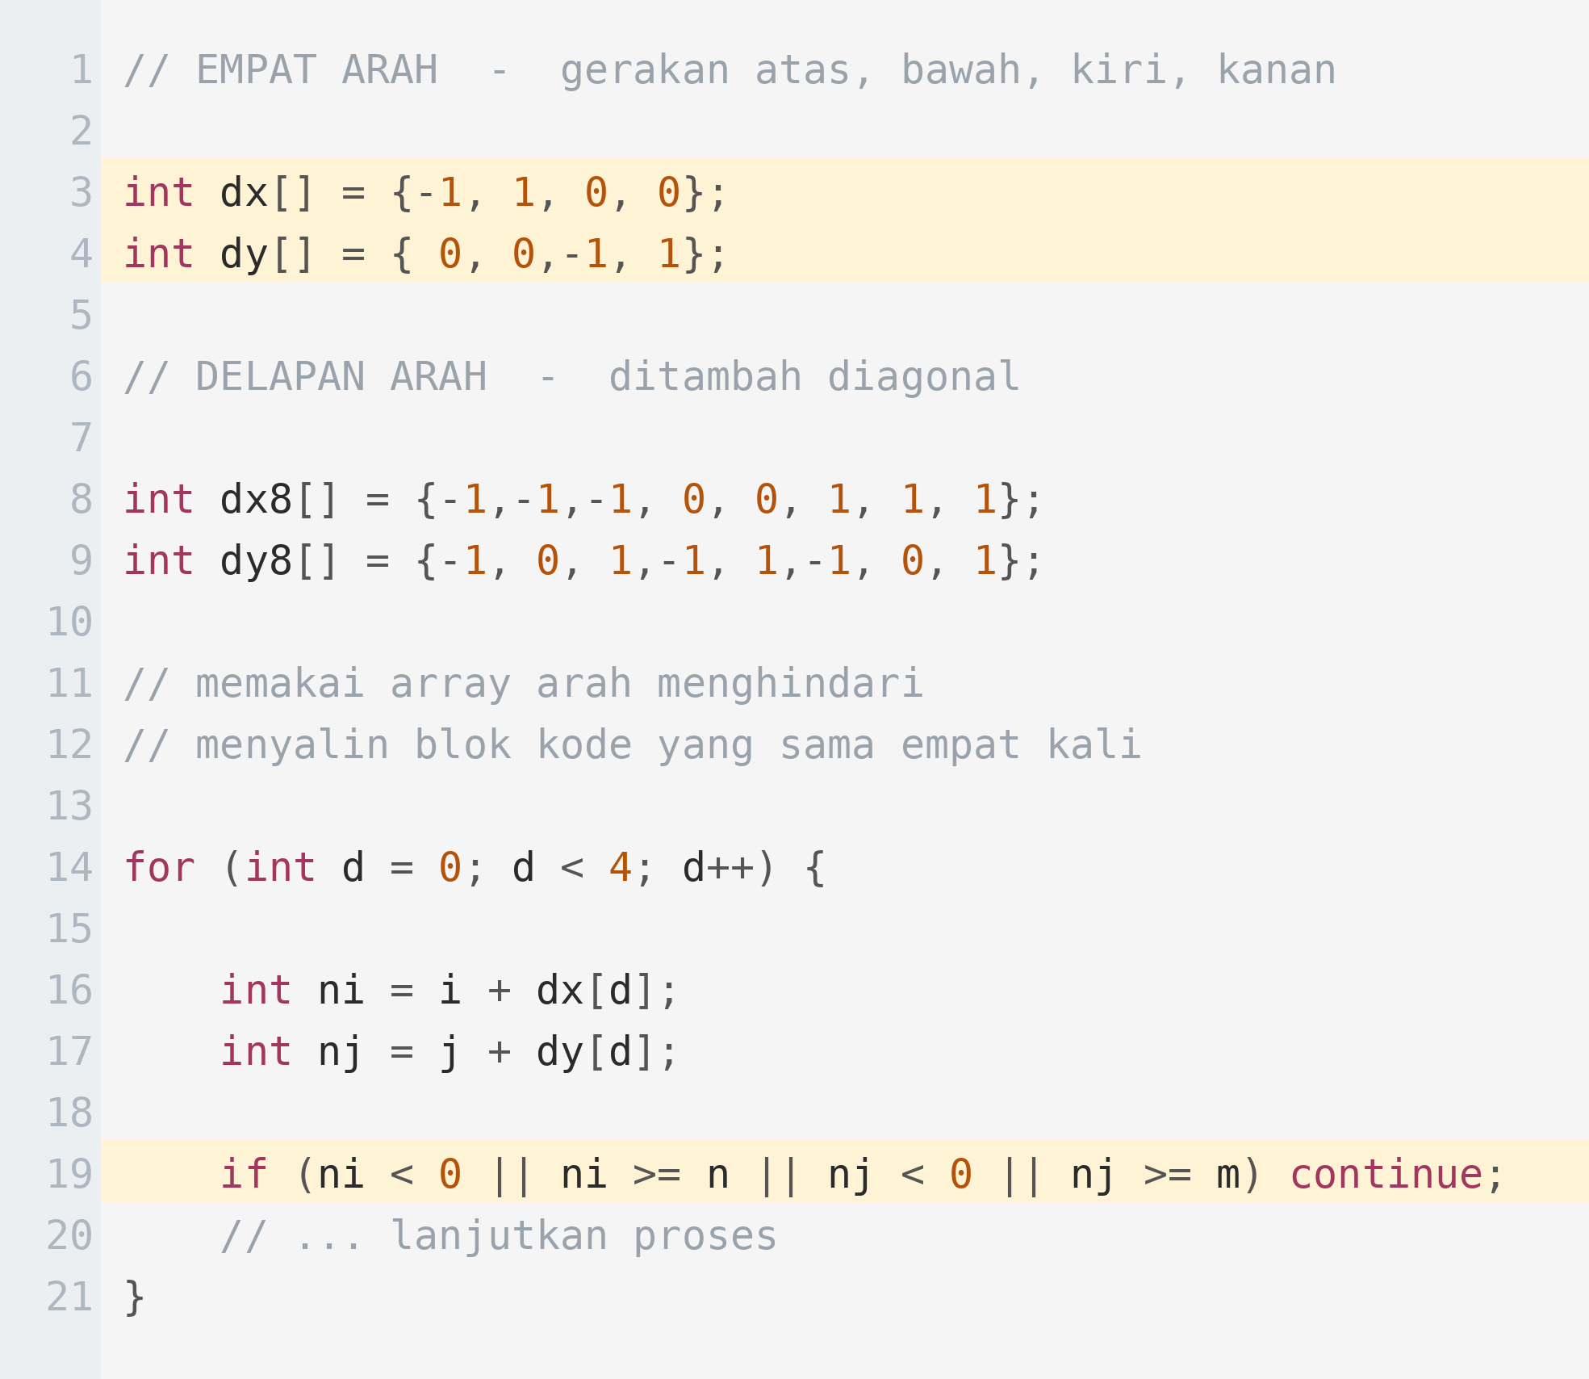
Array Arah — Kebiasaan yang Wajib
Menulis empat blok kode terpisah untuk empat arah adalah sumber salah ketik yang tidak perlu. Pakai array.
Urutan pemeriksaan batas juga penting: periksa apakah koordinat masih di dalam peta LEBIH DULU, baru baca isi selnya. Membalik urutannya menyebabkan pembacaan di luar array.

Slide 10
02
Flood Fill
Menghabiskan satu daerah sampai tuntas

Slide 11
Tiga Kalimat Inti
Flood fill hanyalah DFS atau BFS yang dijalankan pada graf yang tersirat dari grid.
(1)
Mulai dari satu sel
(2)
Sebarkan ke tetangga
(3)
Berhenti sendiri
Pilih satu sel kosong yang belum pernah dikunjungi. Sel ini menjadi benih untuk satu daerah baru.
Dari sel sekarang, masuki setiap tetangga yang masih di dalam peta, bukan tembok, dan belum pernah dikunjungi.
Penyebaran berhenti saat seluruh sel yang terjangkau sudah ditandai. Satu pemanggilan menghabiskan tepat satu daerah.
if (!lihat[i][j])
for (d = 0; d < 4; d++)
lihat[i][j] = true

Slide 12
2b
Simulasi Flood Fill
Menghitung daerah pada grid 4 x 6

Slide 13
Langkah 1 — Grid Awal
Tanda pagar adalah tembok, titik adalah ruang kosong. Belum ada satu sel pun yang dikunjungi.
1 / 3
0
1
2
3
4
5
baris 0
#
#
#
#
#
#
baris 1
#
.
.
#
.
#
baris 2
#
.
#
#
.
#
baris 3
#
#
#
#
#
#
cari sel kosong pertama yang belum dikunjungi
Loop luar menyapu seluruh grid dari kiri atas. Sel pertama yang kosong dan belum ditandai menjadi benih daerah pertama.

Slide 14
Langkah 2 — Daerah Pertama Dihabiskan
Dimulai dari sel (1,1), penyebaran mengisi seluruh sel yang terhubung dengannya. Angka menunjukkan urutan kunjungan.
2 / 3
0
1
2
3
4
5
baris 0
#
#
#
#
#
#
baris 1
#
1
2
#
.
#
baris 2
#
3
#
#
.
#
baris 3
#
#
#
#
#
#
daerah 1 = { (1,1), (1,2), (2,1) } jumlah = 1
Sel (1,2) tidak bisa melanjutkan ke kanan karena (1,3) adalah tembok. Daerah ini tertutup sepenuhnya.

Slide 15
Langkah 3 — Daerah Kedua Ditemukan
Loop luar melanjutkan penyapuan dan menemukan (1,4) yang masih kosong dan belum ditandai. Daerah baru dimulai.
3 / 3
0
1
2
3
4
5
baris 0
#
#
#
#
#
#
baris 1
#
v
v
#
1
#
baris 2
#
v
#
#
2
#
baris 3
#
#
#
#
#
#
jumlah daerah = 2
Tanda v berarti sudah dikunjungi pada daerah sebelumnya sehingga dilewati. Karena setiap sel hanya diproses sekali, total kerjanya tetap O(n x m).

Slide 16
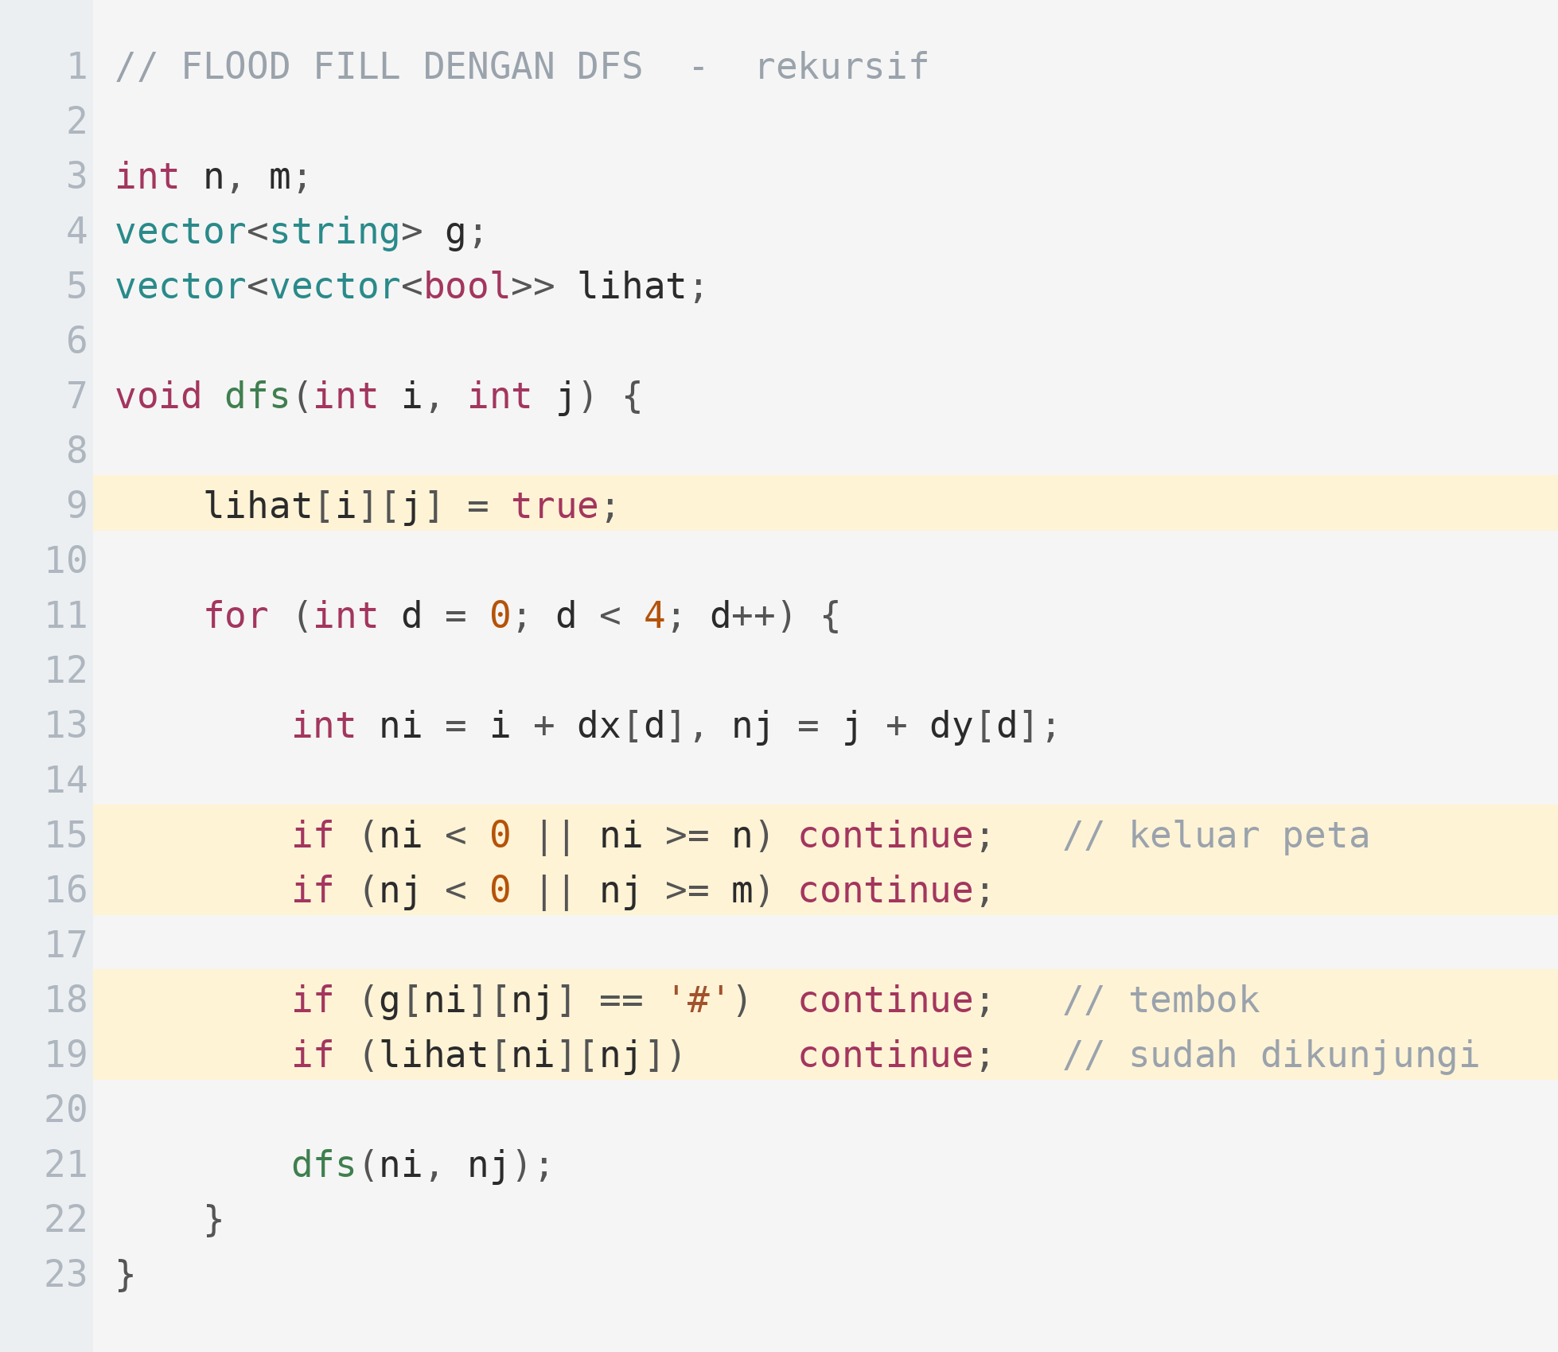
Versi DFS
Paling pendek dan paling mudah ditulis. Perhatikan urutan pemeriksaan sebelum melangkah.
1
Tandai sel sekarang lebih dulu, sebelum menyebar. Bila dibalik, rekursi akan berputar bolak-balik antara dua sel yang bertetangga.
2
Pemeriksaan batas peta harus dilakukan sebelum g[ni][nj] dibaca. Membaca di luar array pada C++ tidak selalu menimbulkan error, tetapi hasilnya tidak bisa diprediksi.
3
Tiga kondisi continue: keluar peta, tembok, dan sudah dikunjungi. Urutannya penting dan tidak boleh digabung sembarangan.
4
Kedalaman rekursi bisa mencapai n x m. Untuk grid 1000 x 1000 itu sejuta tingkat — cukup untuk membuat stack overflow. Bila ragu, pakai versi BFS.
5
Tidak ada nilai kembalian. Fungsi ini hanya menandai; hasilnya dibaca dari array lihat setelah selesai.

Slide 17
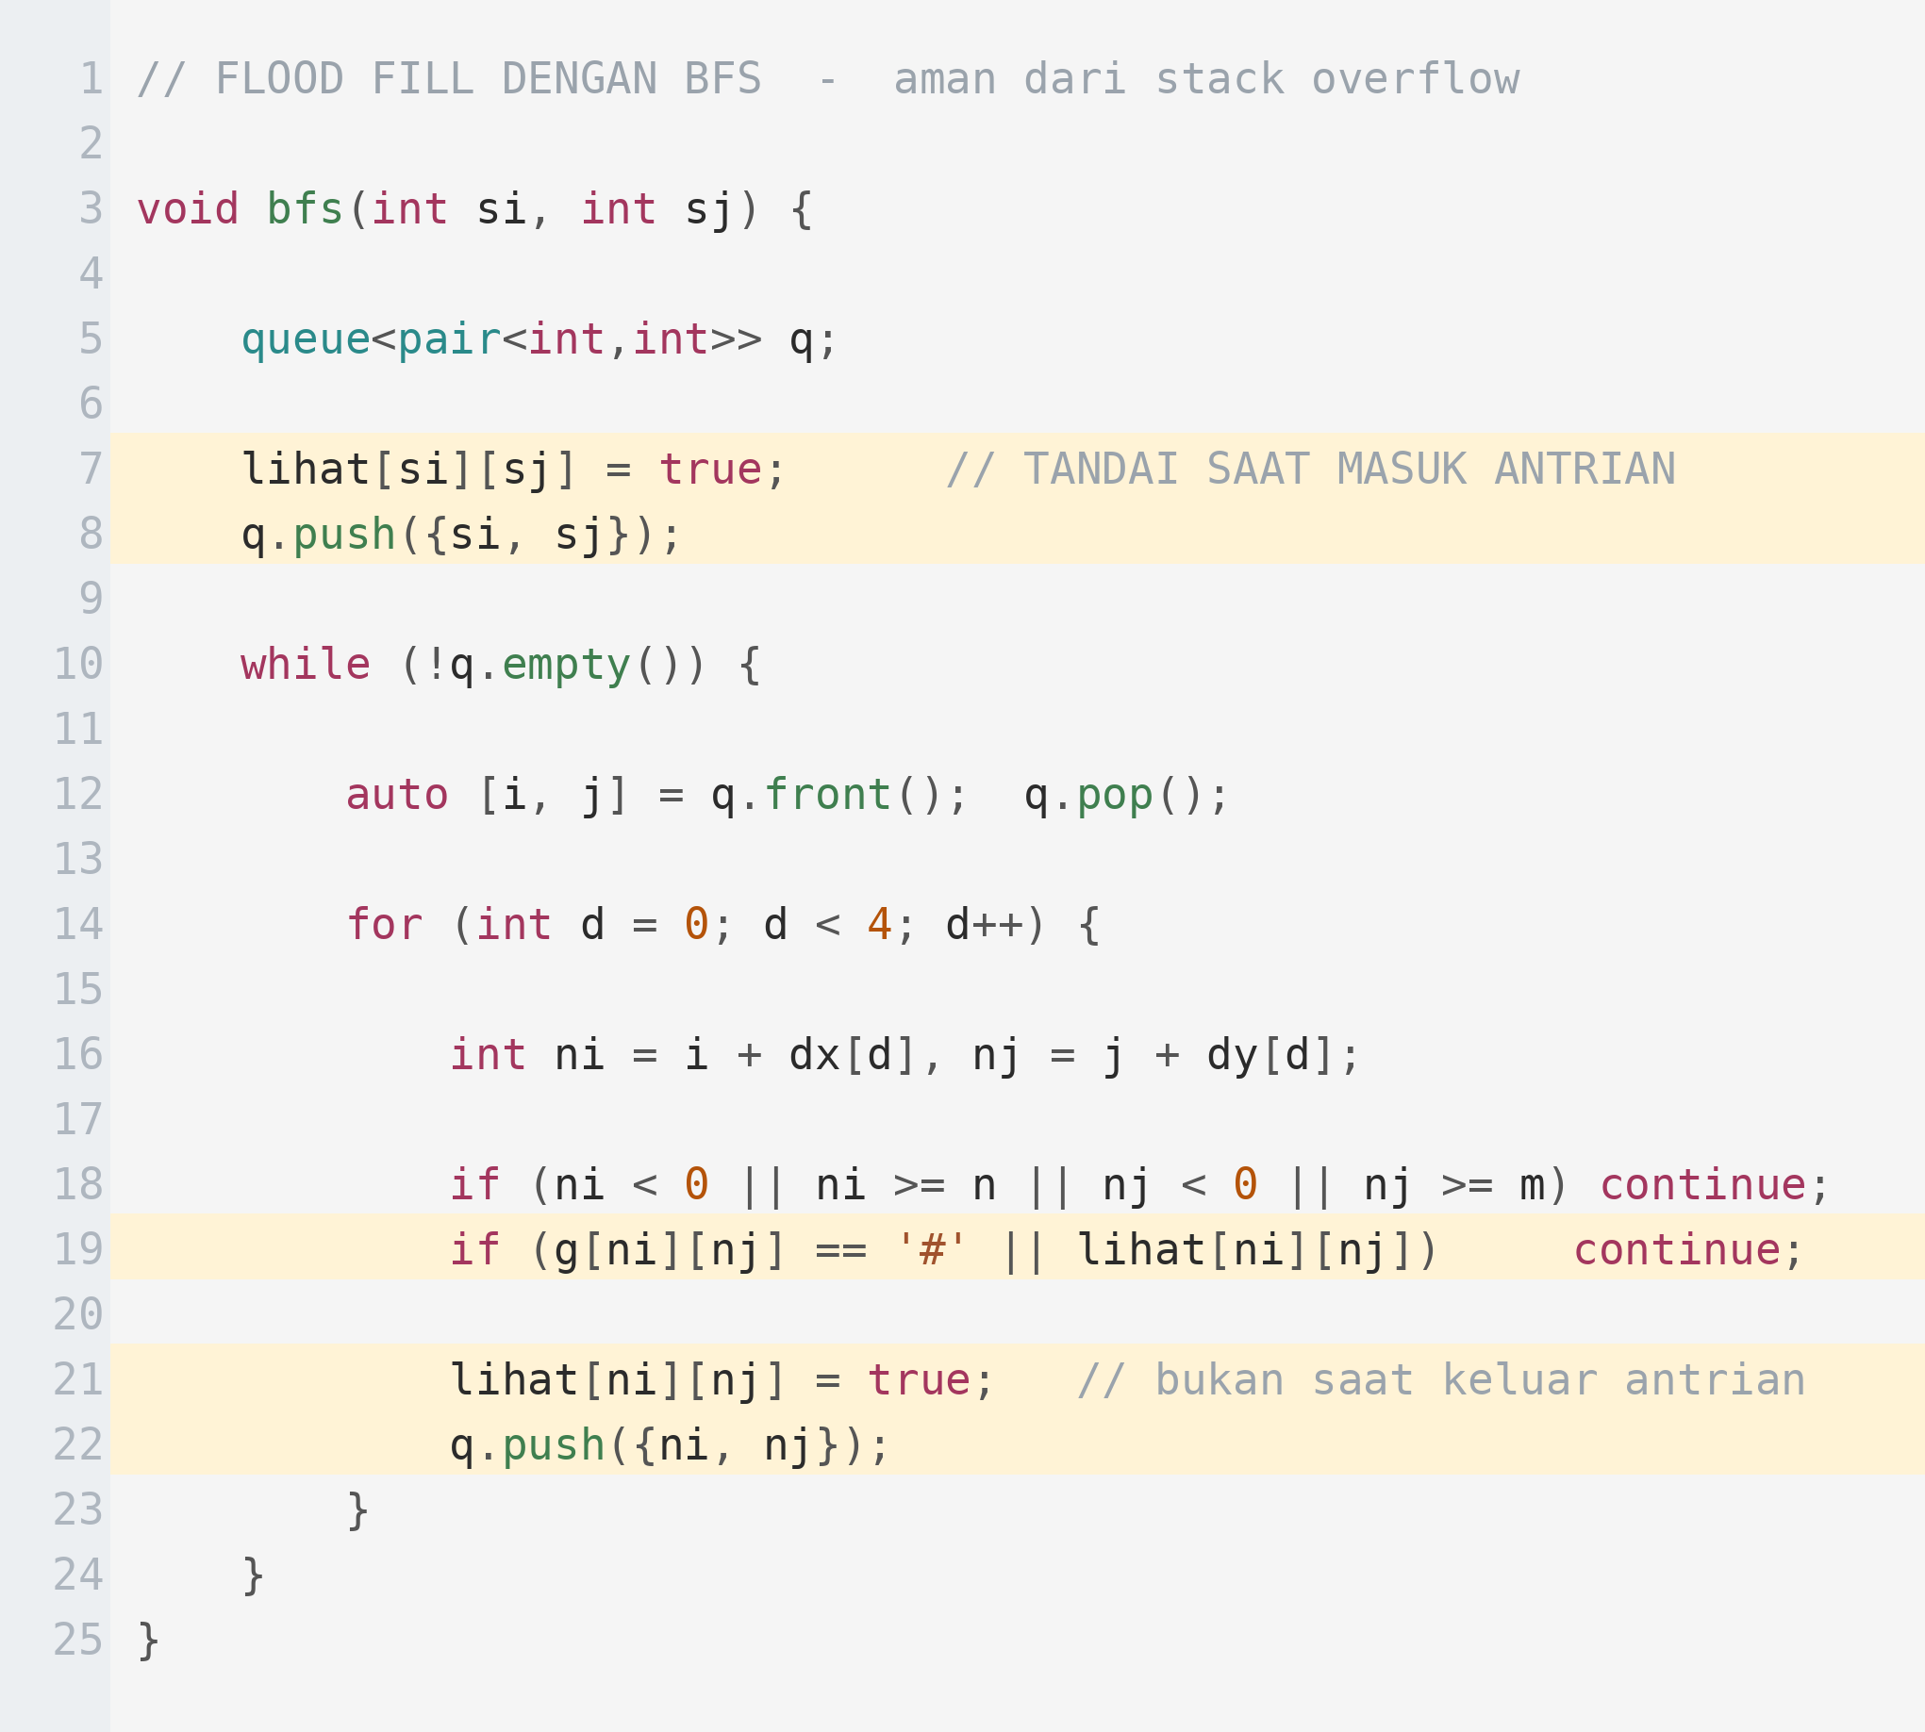
Versi BFS
Sedikit lebih panjang, tetapi aman untuk grid besar dan sekaligus memberi jarak terpendek bila dibutuhkan.
1
Sumber ditandai dan dimasukkan ke antrian sekaligus. Keduanya harus terjadi bersamaan.
2
Antrian menyimpan pasangan koordinat. Untuk grid besar, pair<int,int> sudah cukup dan lebih cepat daripada struct.
3
Dua pemeriksaan digabung dalam satu baris agar ringkas, tetapi urutannya tetap: batas peta dulu, baru isi sel.
4
Inilah baris terpenting: tandai SAAT MASUK antrian, bukan saat keluar. Halaman berikutnya menjelaskan akibatnya bila keliru.
5
BFS tidak punya risiko stack overflow karena antriannya berada di heap, bukan di stack pemanggilan fungsi.

Slide 18
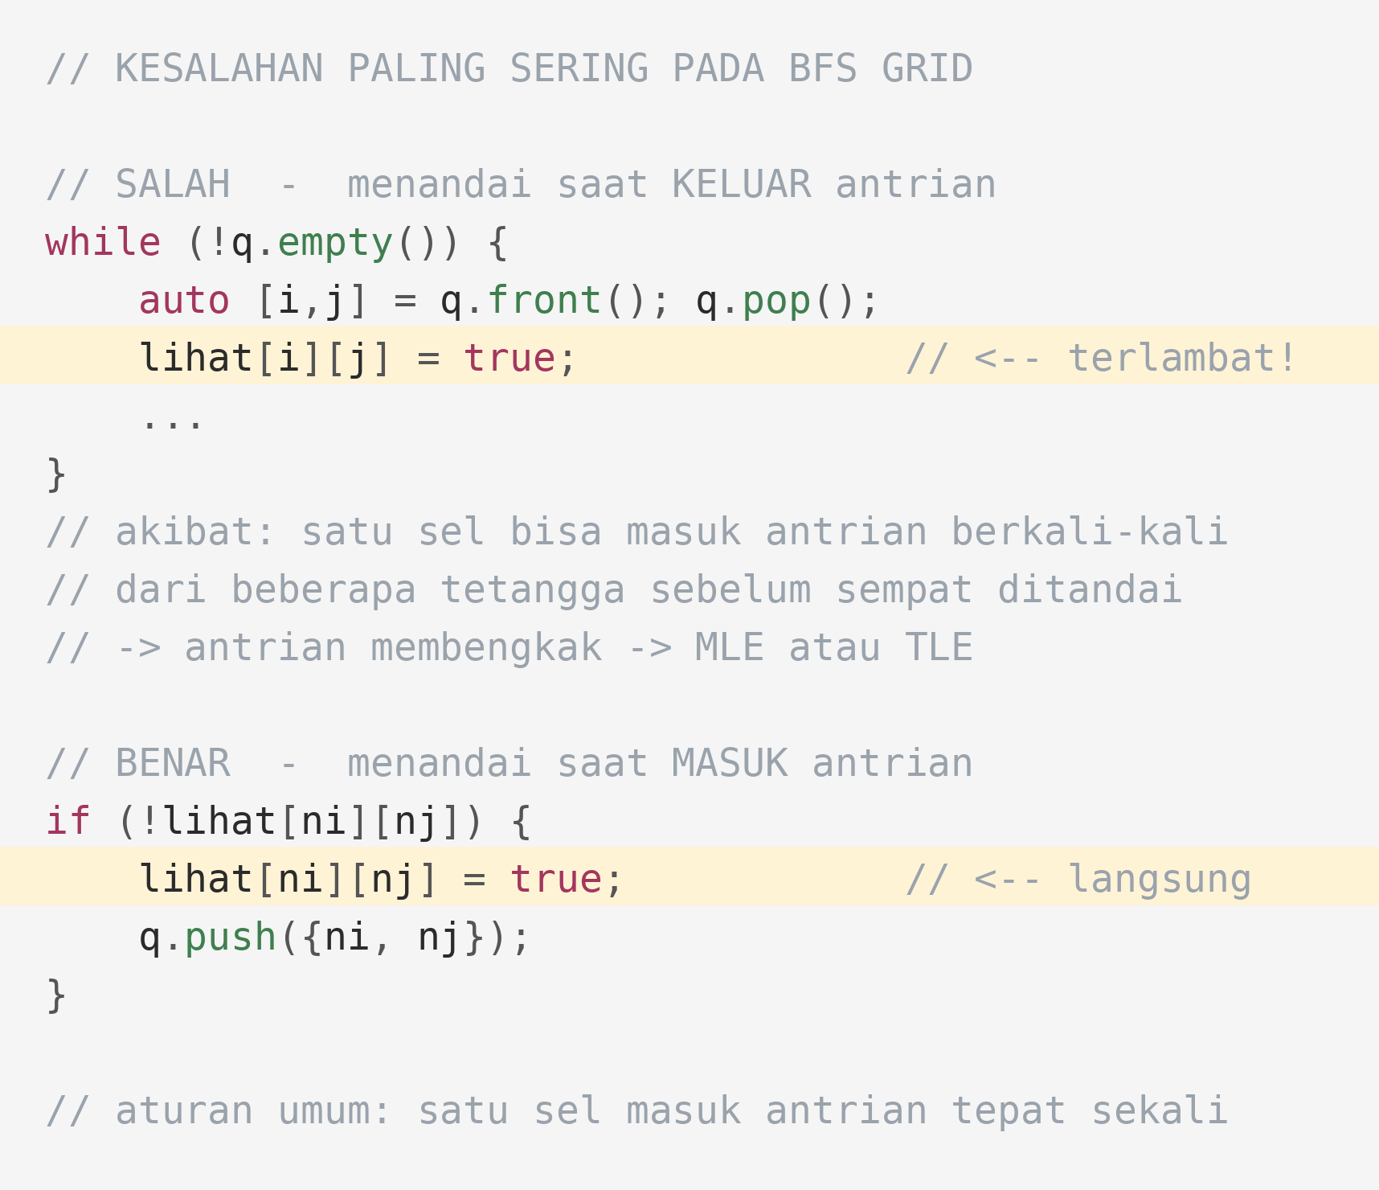
Jebakan: Menandai di Waktu yang Salah
Kesalahan ini tidak membuat jawaban salah, tetapi membuat program jauh lebih lambat dan boros memori.
Bila sel ditandai saat keluar antrian, satu sel bisa dimasukkan sampai empat kali oleh keempat tetangganya. Pada grid sejuta sel, antriannya membengkak menjadi empat juta entri.

Slide 19
03
Aplikasi
Bentuk soal yang paling sering keluar

Slide 20
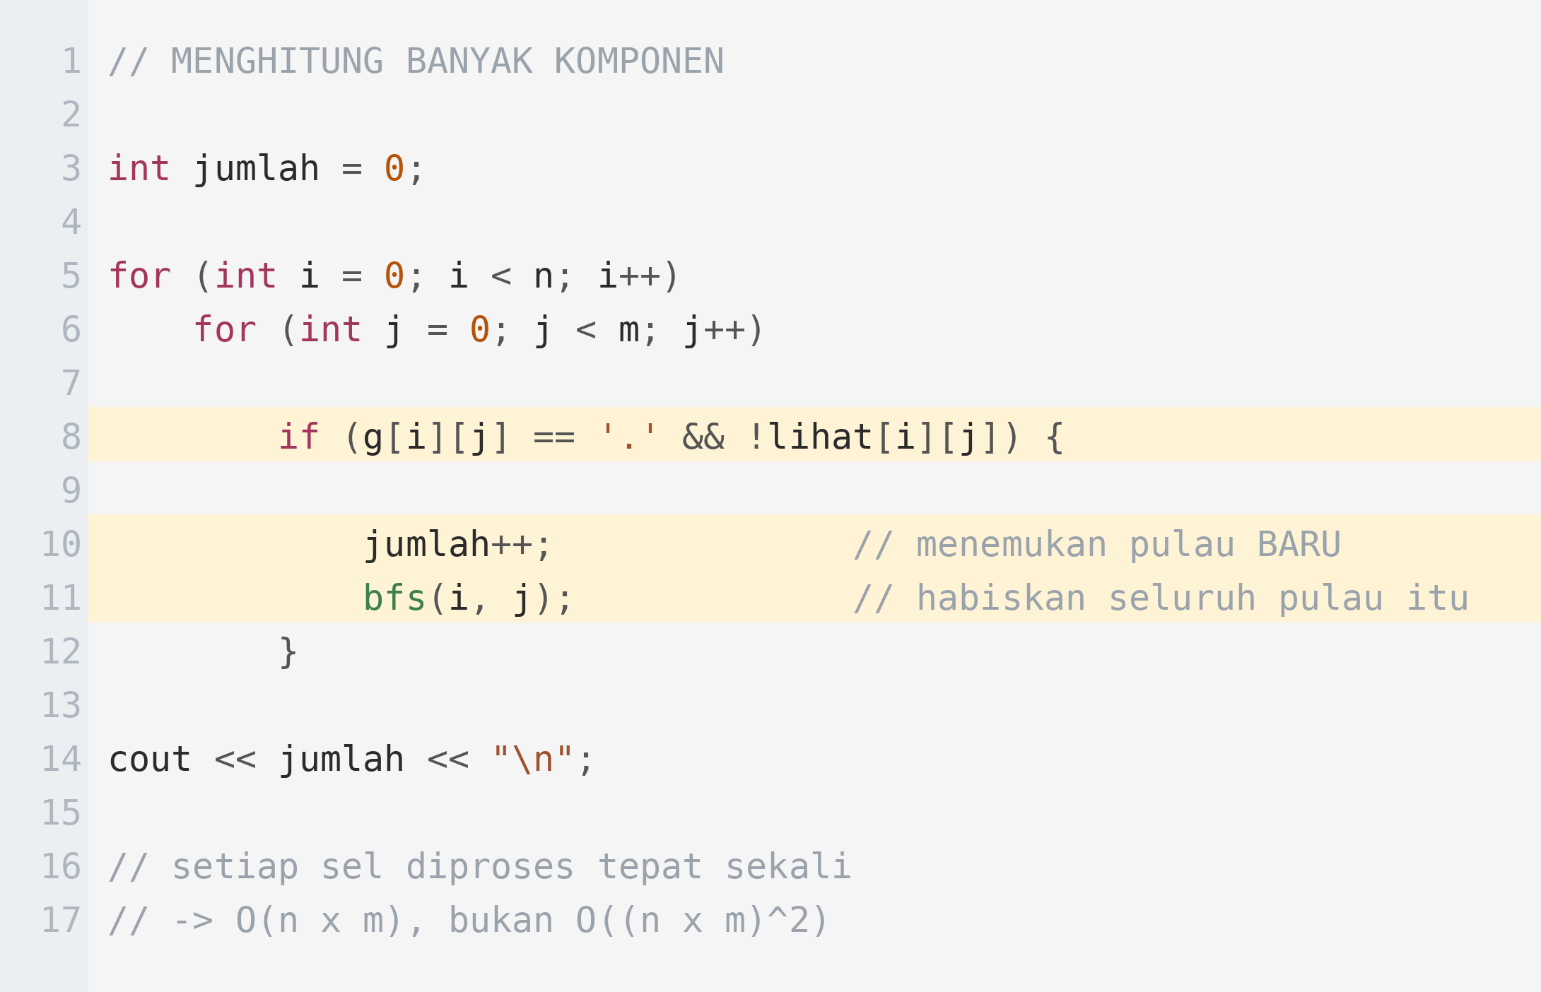
Menghitung Banyak Komponen
Pola paling sering: sapu seluruh grid, dan setiap kali menemukan sel kosong yang belum ditandai, itulah daerah baru.
Perhatikan bahwa loop luar berjalan n x m kali, tetapi flood fill di dalamnya hanya menyentuh sel yang belum ditandai. Karena itu totalnya tetap O(n x m), bukan kuadrat.

Slide 21
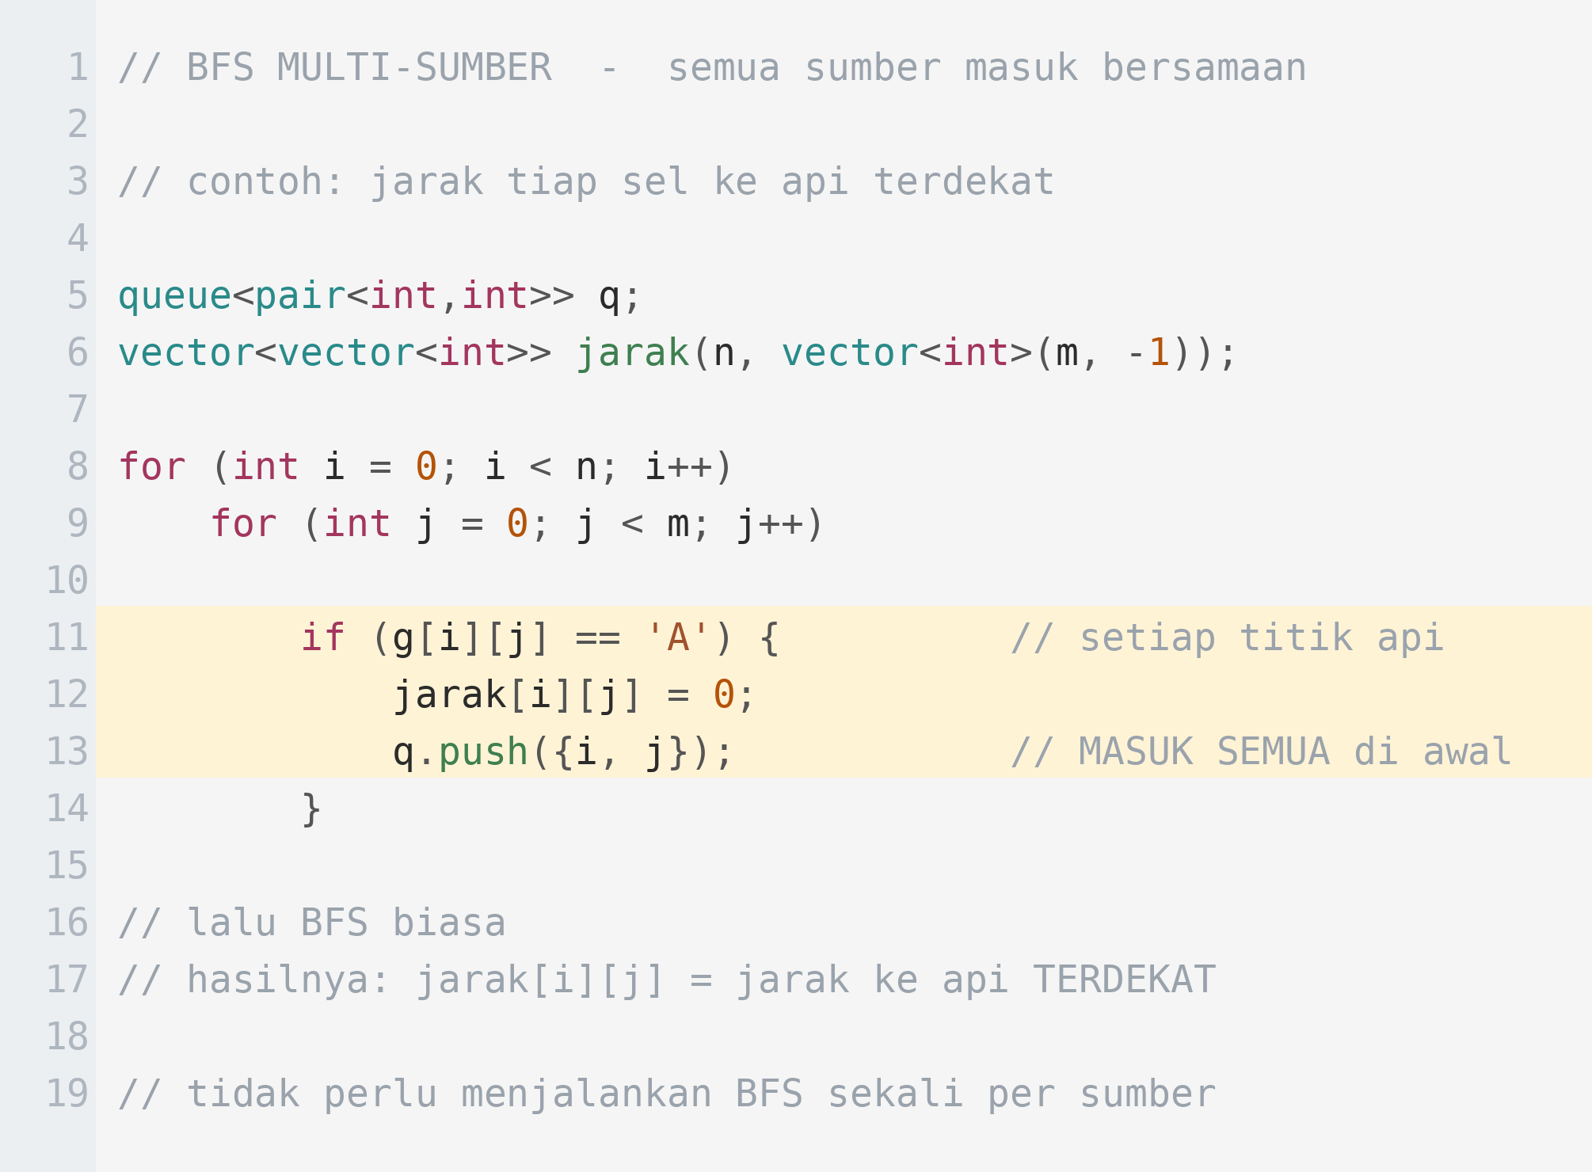
BFS Multi-Sumber
Bila ada banyak titik awal, jangan menjalankan BFS satu kali per titik. Masukkan semuanya ke antrian di awal.
Hasilnya adalah jarak ke sumber TERDEKAT untuk setiap sel, dalam satu kali jalan O(n x m). Pola ini muncul pada soal kebakaran, monster, dan penyebaran wabah.

Slide 22
Varian Grid yang Sering Keluar
Semuanya memakai kerangka yang sama. Yang berubah hanya isi state atau syarat melangkah.
Bentuk soal | Yang berubah | Catatan
Hitung pulau | tidak ada | Flood fill polos, hitung berapa kali dimulai.
Jalur terpendek di labirin | BFS, simpan jarak | BFS otomatis memberi jarak terpendek pada grid tak berbobot.
Delapan arah (diagonal) | array arah menjadi 8 | Sering pada soal ranjau atau pulau diagonal.
Ada kunci dan pintu | state jadi (i, j, kunci) | Bitmask kunci ditambahkan ke state. Ukurannya n x m x 2^k.
Ada biaya 0 dan 1 | ganti queue jadi deque | 0-1 BFS. Muncul pada soal "hancurkan tembok minimum".
Sumber banyak | semua masuk antrian di awal | BFS multi-sumber, satu kali jalan saja.

Slide 23
04
Contoh Soal
Dari pernyataan sampai kode lengkap

Slide 24
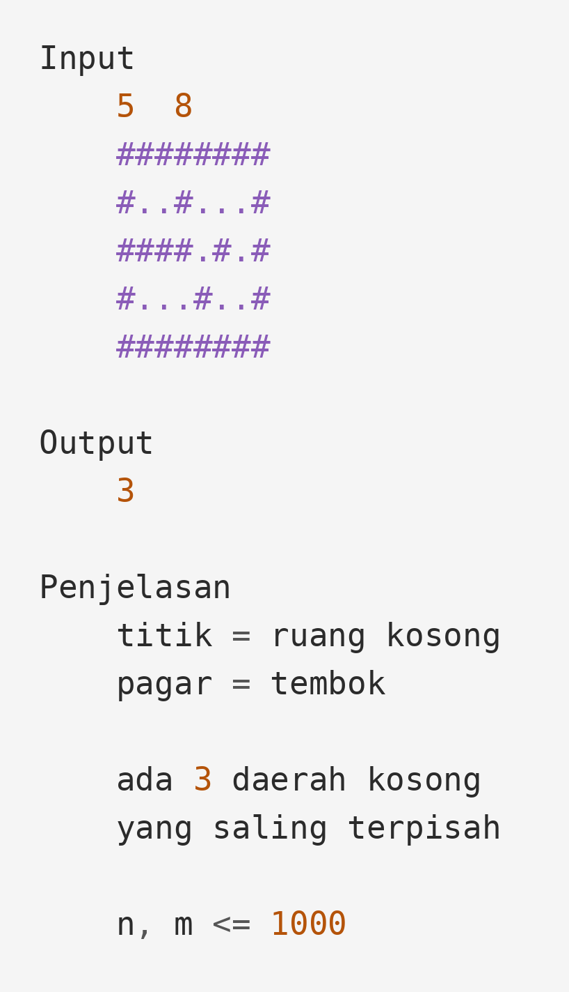
Latihan Terbimbing
SOAL
Menghitung Ruangan
Diberikan denah gedung berukuran n x m. Tanda pagar adalah tembok dan titik adalah lantai. Dua sel lantai berada di ruangan yang sama bila bisa saling dicapai lewat gerakan atas, bawah, kiri, atau kanan. Hitung banyaknya ruangan.
1 <= n, m <= 1000
grid hanya berisi tanda pagar dan titik
batas waktu 1 detik

Slide 25
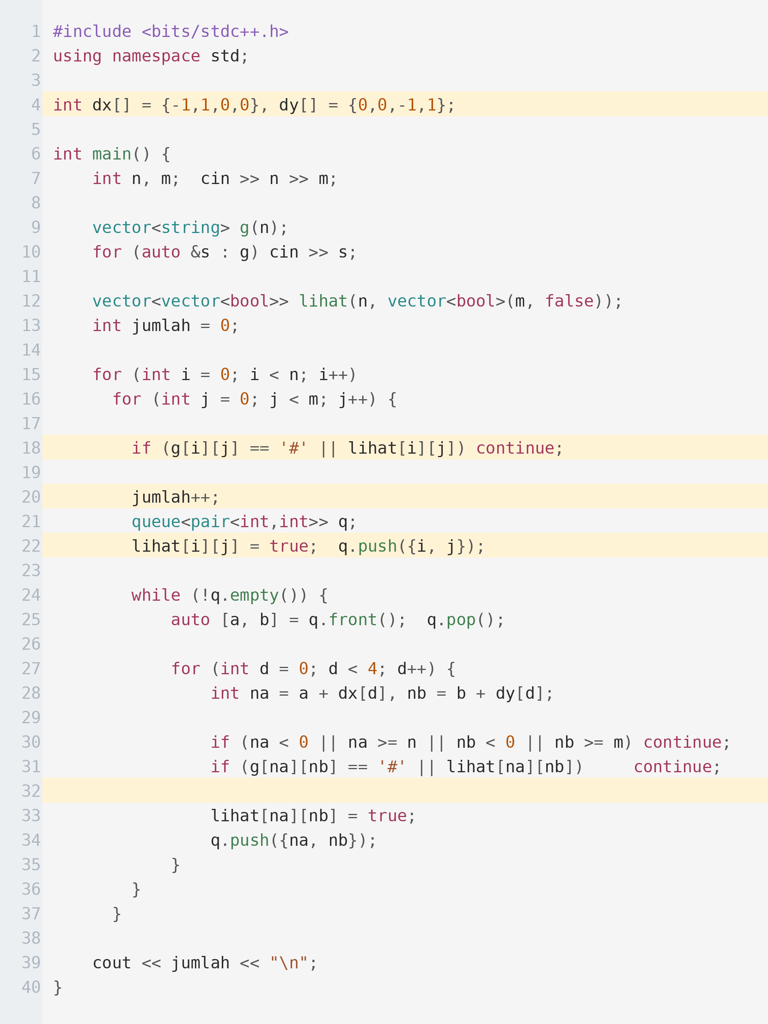
Pembahasan Lengkap
Versi BFS dipilih karena grid bisa mencapai sejuta sel — DFS rekursif berisiko stack overflow di sini.
Kompleksitas O(n x m) dengan konstanta 4. Untuk grid 1000 x 1000 itu sekitar empat juta operasi — sangat aman. Baca grid sebagai vector<string> agar lebih hemat memori daripada vector<vector<char>>.

Slide 26
Latihan Mandiri
Tiga soal pertama adalah flood fill langsung; dua terakhir menambah dimensi pada state.
Soal | Yang dilatih | Tingkat
CSES — Counting Rooms | Flood fill polos pada grid besar | Mudah
CSES — Labyrinth | BFS dengan rekonstruksi jalur | Mudah
CSES — Monsters | BFS multi-sumber lalu BFS pemain | Menengah
LeetCode 1091 / 200 | Delapan arah dan penghitungan pulau | Mudah
CSES — Message Route | BFS pada graf biasa dengan rekonstruksi | Menengah

Slide 27
Ringkasan
Empat hal yang perlu terbawa dari materi ini.
Grid tidak butuh adjacency list
Ketetanggaan sudah tersirat dari koordinat. Cukup array dx dan dy, ditambah pemeriksaan batas yang benar.
Tandai saat masuk antrian
Ini aturan tunggal yang paling sering dilanggar pada BFS grid. Menandai saat keluar membuat antrian membengkak berkali lipat.
BFS lebih aman pada grid besar
DFS rekursif bisa mencapai sejuta tingkat pada grid 1000 x 1000. Bila ukurannya besar, pilih BFS tanpa berpikir dua kali.
Banyak soal hanya menambah dimensi
Kunci, bahan bakar, sisa langkah, arah terakhir — semuanya ditambahkan ke state. Kerangka BFS-nya sama sekali tidak berubah.

